Slide 1
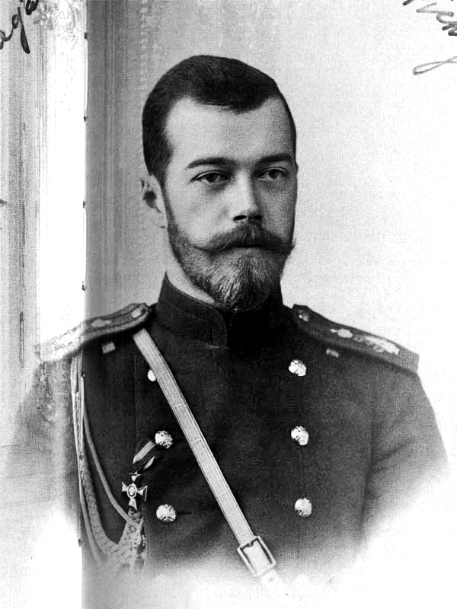
Визит Николая Александровича в г Верхнеудинск 1891г

Slide 2
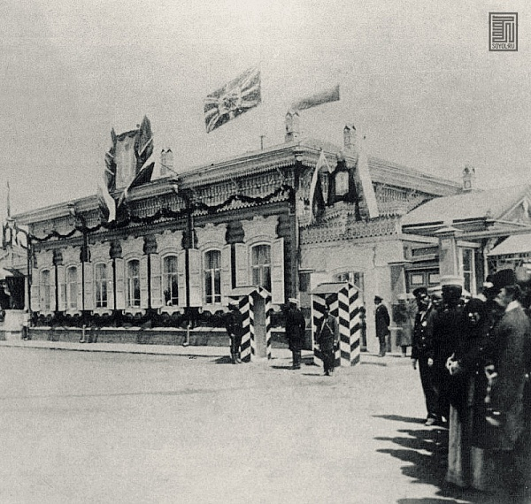
Торжественная встреча цесаревича на улице Большая

Slide 3
Триумфальная арка

Slide 4
Старинный мост через реку Уда

Slide 5
Селенгинская набережная

Slide 6
Железнодорожная станция города Верхнеудинска

Slide 7
Вид на город с казачьей слободы

